Slide 1
Развивающая предметно-пространственная среда в группе
Автор : Урубаева Надежда Георгиевна
Воспитатель МАУДО Детский Сад № 8
«Веселый Апельсин»
г. Ялуторовск, Тюменская область
2021 год

Slide 2
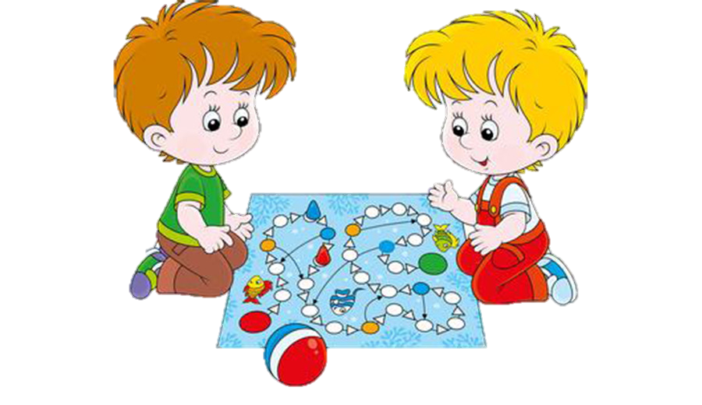
Пространство групповой комнаты организовано в виде уголков с использованием различных способов зонирования
Развивающая предметно – пространственная среда – это совокупность условий, оказывающих прямое и косвенное влияние на всестороннее развитие ребёнка в детском саду, состояние его психического и физического здоровья, успешность его дальнейшего образования, а также на деятельность всех участников образовательного процесса в дошкольном учреждении

Slide 3
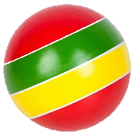
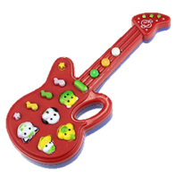
По ФГОС ДО образовательная программа детского сада должна содержать разделы по 5 областям:
Область | Уголок
Художественно – эстетическая | Музыкальный уголок
Социально-коммуникативная, Речевого развития | Театральный уголок
Художественно – эстетическая | Уголок конструирования
Физического развития | Спортивный уголок
Художественно – эстетическая, Речевого развития | Игровой уголок
Познавательного развития | Познавательный уголок
Речевого развития, Художественно – эстетическая | Книжный уголок

Slide 4
Музыкальный уголок
Содержит:
Аудиосредства (магнитофон, наборы дисков с записями музыкальных произведений, звуков природы, детских песен);
Музыкальные игрушки: волчки, шкатулка, не озвученные плоскостные игрушки – балалайка, народные игрушки;
Музыкальные инструменты:
колокольчики, бубны,
металлофоны, Барабан;

Slide 5
Цели и задачи музыкального уголка
Цель:
Приобщение ребёнка к музыке, развитие у него музыкальных способностей и заинтересованности в музыкальной деятельности
Задачи:
Формирование самостоятельной музыкальной деятельности дошкольников;
Совершенствование слуховых, певческих и двигательных навыков детей;
Развитие творческого воображения детей, способность и умение передавать образ через музыкальную деятельность;
Создание положительных эмоциональных переживаний
Расширение кругозора детей , стимулирование познавательного интереса;

Slide 6
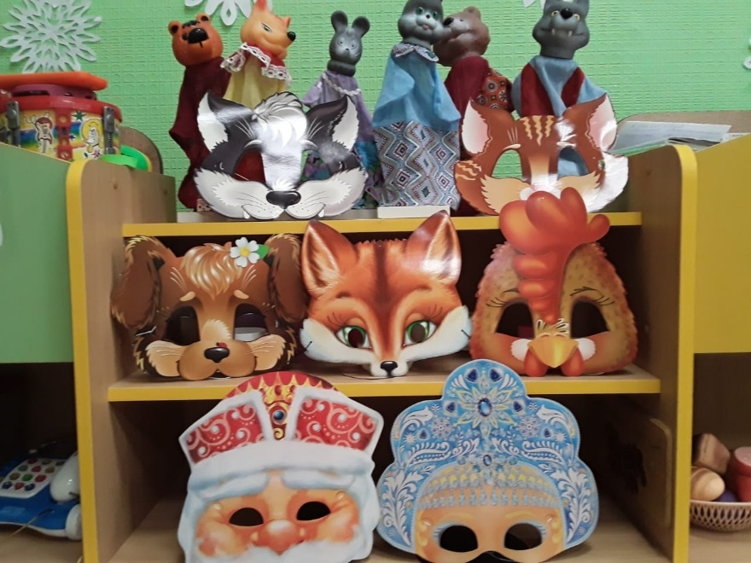
Театральный уголок
Содержит:
Кукольный театр;
Разнообразные театральные костюмы, маски различных персонажей и животных, ширма для показа представлений, диски с музыкой и сказками;

Slide 7
Цели и задачи театрального уголка
Задачи:
Тренировать координацию, мелкую моторику.
Научиться управлять движениями собственных пальчиков
Согласовывать движения с сюжетом повествования, работать над развитием координации, мелкой моторикой.
Освоение тонкостей интонации голоса, передающих разные эмоции.
Цель:
Всестороннее знакомство с различными проявлениями действительности (с профессиями, животными, явлениями природы);
Стимуляция творческого потенциала ребёнка (через песни и музыку, танцы, игру);
Развитие эмоциональной сферы малыша за счёт глубоких переживаний в процессе игры;

Slide 8
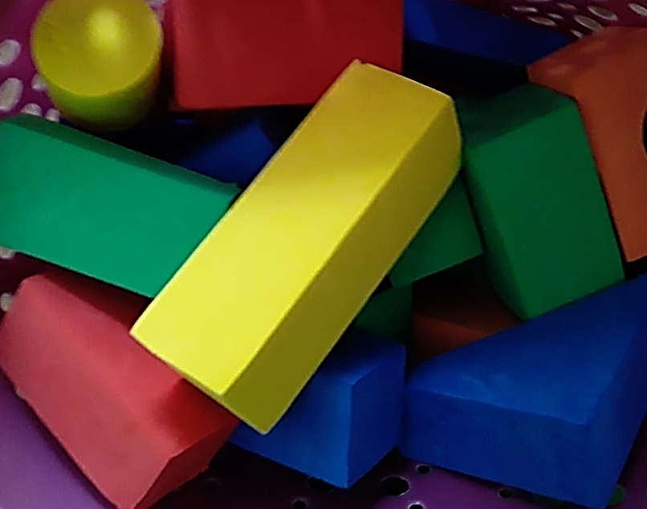
Уголок конструирования
Содержит:
Крупный напольный конструктор.
Набор кубиков, пластин, кирпичиков, цилиндров для сооружения построек на столах в контейнерах, ящиках.
Пазовый конструктор типа «Лего» (крупный или среднего размера).
Наборы геометрических фигур разного цвета для плоскостного конструирования.

Slide 9
Цель и задачи уголка конструирования
Цель:
Вызвать у воспитанников желание заниматься конструктивно-модельной деятельностью.
Стимулировать творчество, свободу самовыражения в процессе конструирования.
Позволить детям попробовать себя в разных видах конструированной деятельности.
Задачи:
Формирование интереса к зданиям различного предназначения, умения подмечать особенности их Конструкции, понимание того, как она связана с функциями постройки.
Развитие умений анализировать постройку, её изображение, поощрять к самостоятельному возведению конструкций на основе увиденного.
Формирование умения строить по рисунку, схеме, изготавливать модели транспорта.

Slide 10
Спортивный уголок
Содержит:
Канат – веревка (для хождения босиком)
Бросовый материал (шишки, «яйца» от киндер-сюрпризов)
Скакалки, обручи, ленточки с колечками, обручи малые.
Мячи разного размера и из
разных материалов, корзина для
заброса мячей,
Обручи

Slide 11
Цель и задачи спортивного уголка
Цель:
Обеспечение и регулирование уровня двигательной активности детей в режиме дня.
Задачи:
Приобретение двигательного опыта и физических качеств: координации, гибкости, силы.
Предупреждение нарушений и правильное формирование опорно-двигательной системы организма.
Воспитание положительных нравственно-волевых черт личности, активности, самостоятельности.
Развитие равновесия, координации движения, крупной и мелкой моторики обеих рук.

Slide 12
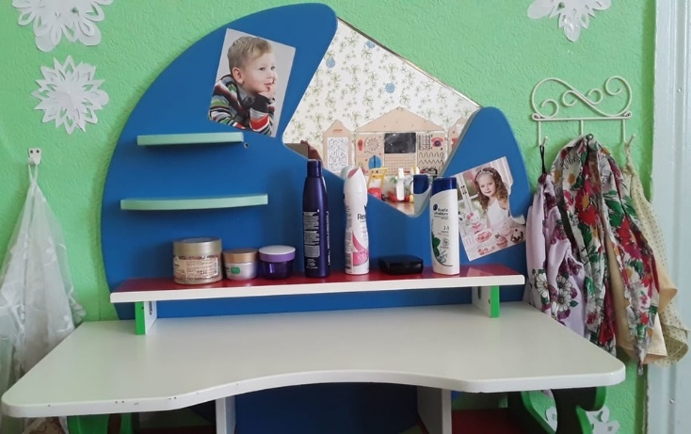
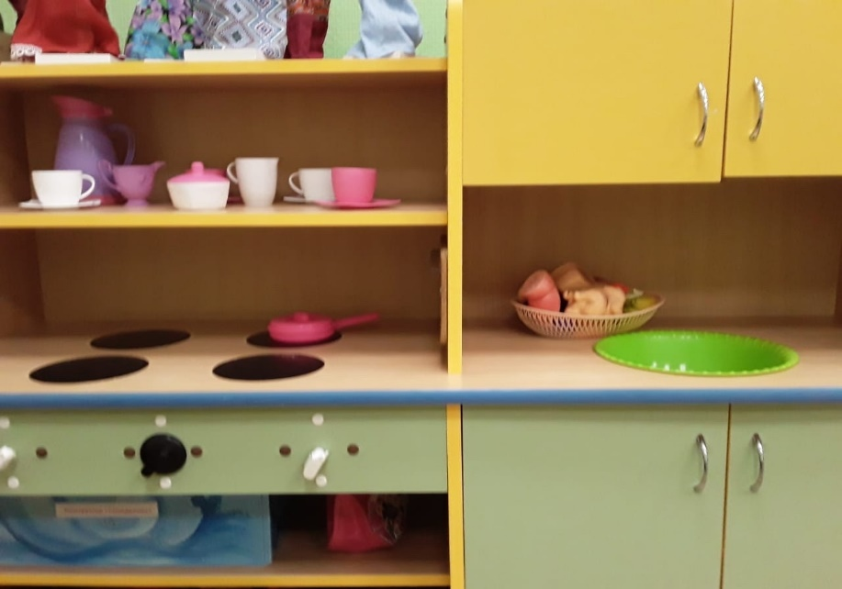
Игровой уголок- сюжетно – ролевые игры
Содержит:
«Парикмахерская», «Семья», «Кухня»

Slide 13
Цель и задачи Игрового уголка
Цель:
Задачи:
Развитие игрового опыта каждого ребенка.
Воспитание коммуникативных навыков, желания объединиться для совместной игры, соблюдать в игре определенные правила.
Развитие творческого воображения, фантазии.
Закрепление в игре примеров социального, речевого поведения; учить детей устанавливать взаимоотношения со сверстниками и взрослыми.
Создание условий для успешного развития способностей детей.

Slide 14
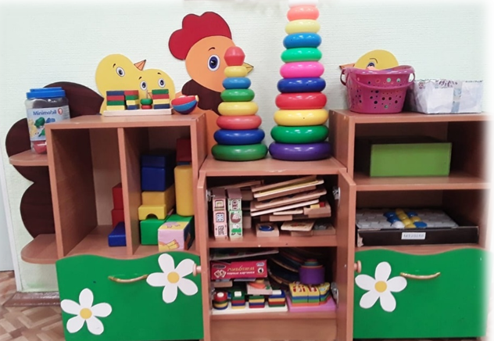
Познавательный уголок
Содержит:
Дидактические игры
Технические материалы
Логические материалы
Материалы для счета/письма
Прочие материалы

Slide 15
Цель и задачи Познавательного уголка
Цель:
Задачи:
Поддержать и развить в ребенке интерес к исследованиям, открытиям;
Расширение опыта ориентировки в окружающем;
Развитие воображения и творческой активности;
Формирование первичных представлений об объектах окружающего мира:
О свойствах и отношениях объектов окружающего мира (форме, цвете, размере, материале, причинах и следствиях и др.)
Обогащение опыта познавательно — исследовательской деятельности детей, развитие умений и навыков взаимодействия с различными объектами исследования

Slide 16
Книжный Уголок
Содержит:
Подборка русских народных сказок, сборников малых жанров УНТ (загадок, потешек, закличек, поговорок), стихотворений А. Барто, С. Маршака, Е. Благининой и других детских писателей.

Slide 17
Цели и задачи Книжного уголка
Цель:
Создание благоприятных условий для знакомства воспитанников с миром художественной литературы
Задачи:
Создание положительных эмоций при рассмотрении иллюстрационных картинок;
Знакомство с произведениями устного народного творчества и авторскими произведениями;
Знакомство с классиками детской литературы;

Slide 18
Литература:
Приказ Минобрнауки России от 17.10.2013 № 1155 (ред. от 21.01.2019) "Об утверждении федерального государственного образовательного стандарта дошкольного образования"
Волосовец Т.В. Разработка спецификаций развивающей предметно-пространственной среды дошкольной образовательной организации в соответствии с ФГОС дошкольного образования [электронный ресурс]//. https://docs.google.com/document/preview?hgd=1&id=1No3Ap0fjfB2nHagsZ0V2pGgb7_nZoO2BYi76x5JyVvQ
Комарова О.А. Наполнение развивающей среды в соответствии с образовательными областями.//Справочник старшего воспитателя-2014г.-№8.
Кудрявцев В.П. «О «неожиданном» образовании и «ожиданиях» образовательного стандарта // Дошкольное воспитание. 2014 №2
Емельянова С. О. Развивающая предметно - пространственная среда по ФГОС в ДОУ// Статья 2019г.

